Slide 1
ЕДИНЫЙ ДЕНЬ ИНФОРМИРОВАНИЯ «КЛЮЧЕВЫЕ АСПЕКТЫ ПОСЛАНИЯ ПРЕЗИДЕНТА РЕСПУБЛИКИ БЕЛАРУСЬ А.Г.ЛУКАШЕНКО БЕЛОРУССКОМУ НАРОДУ И НАЦИОНАЛЬНОМУ СОБРАНИЮ РЕСПУБЛИКИ БЕЛАРУСЬ» апрель 2023 г.

Slide 2
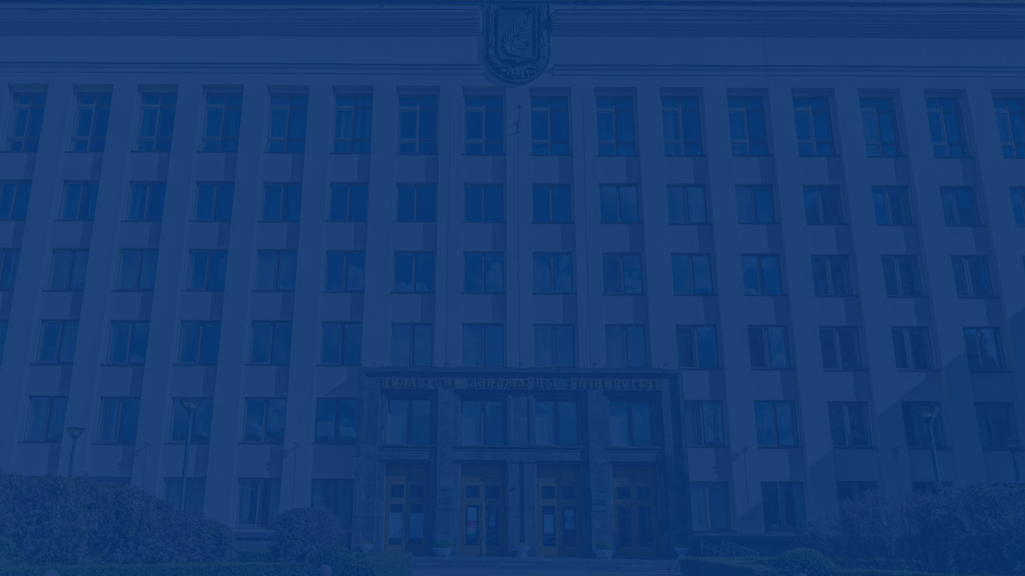
В соответствии со статьей 84 Конституции Республики Беларусь 31 марта 2023 г. Президент Республики Беларусь А.Г.Лукашенко в очередной раз обратился с ежегодным Посланием к белорусскому народу и Национальному собранию Республики Беларусь.
”Вопросы, которые ставим, касаются каждого белоруса. Темы, которые мы обсуждаем, – от жизни. В центре решений, которые принимаем, – стремление к сохранению мира, созидание во благо будущего Беларуси, социальная справедливость. Это наши демократические ценности, истинные ценности! Это основа нашей национальной идеи, которую рельефно определило нынешнее время. И служить этой идее должны мы все – и словом, и делом. Особенно сейчас, когда на планете становится все меньше и меньше места для безопасной и достойной жизни“, – убежден Президент Республики Беларусь.

Slide 3
Основные тематические блоки Послания
народное единство;
историческая память и национальные традиции;
экономика и развитие страны в санкционных условиях;
социальная справедливость;
независимая внешняя политика;
обороноспособность и безопасность государства

Slide 4
Народное единство
Первое условие сохранения суверенитета и независимости – народное единство.
Как заявил белорусский лидер, мы, белорусы, всегда демонстрировали его в переломные моменты истории. Именно единство давало нам силы для победы над врагами и обстоятельствами.
”Большинством в прошлом году на конституционном уровне мы определили ряд новых стратегических направлений. Причем сохранили преемственность политических традиций. Это важнейшее достижение истории нашей государственности…Такого единодушия наша история не знала“, – подчеркнул Глава государства.

Slide 5
Акценты, влияющие на сохранение нашей государственности и суверенитета:
белорусская нация формировалась на стыке западной и восточнославянской цивилизаций, на основе христианства, но при подавляющем преимуществе православия;
белорусская государственность изначально формировалась на основе традиций народовластия;
белорусское государство также является полноправным преемником исторического наследия Древней Руси;
в историческом прошлом – истоки белорусской веротерпимости и уважения к другим народам;
в-пятых, мы слишком романтизировали такие периоды, как ВКЛ и Речь Посполитая.

Slide 6
Историческая память и национальные традиции
Белорусским лидером поставлена задача: ”В определенной мере Год мира и созидания должен стать продолжением основной идеи Года исторической памяти. Потому что мир на земле немыслим без исторической памяти, а созидание – это преемственность исторического пути, это шаг в будущее“.
Серьезную проблему белорусский лидер видит и в вопросах защиты своего национального наследия. ”Мы всегда достаточно бережно относились к своей культуре, к народному творчеству. Но время ставит новые задачи. Мало беречь и возрождать. Актуальным стал вопрос о поэтапном культурном ”импортозамещении“, – убежден Президент.

Slide 7
Экономика и развитие страны в санкционных условиях
По всем показателям, характеризующим социальное неравенство, Беларусь относится к наиболее благополучным странам. Обладание значительными, прежде всего, природными ресурсами, наряду с высоким уровнем промышленного производства и серьезными научными компетенциями – причина стремления устранить Беларусь как конкурента.
Президент коснулся реального сектора экономики, выразив особую благодарность всем, занятым в этом сегменте экономики.
”Текущий год – это медиана пятилетней программы. В этот год мы должны выполнить все, что наметили, сработать так же, а может, и лучше, чем в прошлом году“, – напутствовал Глава государства.

Slide 8
Задача 2023 года - рост ВВП около 4%:
инициатива и активные действия;
место науки в развитии страны должно быть более заметным;
импортозамещение и повышение доли инновационного производства – важнейшие задачи;
больше внимания следует уделять выполнению экономических программ Союзного государства;
масштабная цифровизация;
необходимо серьезно вкладываться в производство;
сохранение набранного темпа развития инженерно-транспортной инфраструктуры.

Slide 9
Социальная справедливость в РБ
особое внимание пожилым людям (рост пенсий);
в республике приняты жесткие решения по регулированию цен;
в Беларуси не планируется повышать тарифы на жилищно-коммунальные услуги для населения более чем на 5$;
недопущение гиперцентрализации и стягивания всех ресурсов в г.Минск;
закрепляемость кадров (право выкупа арендного жилья);
здоровье нации и поддержка семьям, воспитывающим детей;
развитие образования

Slide 10
По мнению белорусского лидера, есть только один индикатор внешнеполитической самостоятельности государства – политическая воля лидера.
По словам Президента, ”Европа может сохраниться только с нами, прежде всего с Россией. Если Европа объединится с Россией, это будет такой полюс, с которым никто не справится“.
За все годы независимости Беларусь не находилась в столь тревожной и угрожающей ее безопасности ситуации, как сегодня. ”За нас серьезно взялись. За кордоном готовят боевиков из числа беглых, на горбу которых НАТО планирует влезть к нам и устроить военную заварушку“, – констатировал Глава государства.

Slide 11
Наш внешнеполитический ответ, по мнению белорусского лидера, на всю эту ”вакханалию“ – в ускоренном развитии отношений с нашими ближайшими союзниками. И так называемый разворот на Восток в нашей политике – разумная реальность, продиктованная духом времени.
В этих условиях активизация взаимодействия Беларуси, России, Китая, Ирана, стран Ближнего Востока, других конструктивных центров силы представляет реальную угрозу концепции однополярного мира. ”Какой наш общий ответ? Он в единстве и общих подходах к формированию справедливого и многополярного мира, основанного на созидании и уважении культурно-исторического многообразия, а также на взаимной поддержке друг друга“, – резюмировал Александр Лукашенко.
Приоритет во внешней торговле мы отдаем стратегическим партнерам и союзникам – прежде всего России и Китаю.

Slide 12
Беларусь открыта для всякого диалога, в том числе с нашими соседями, европейцами. Мы готовы сотрудничать и делать все то, что возможно в нынешних условиях. Потому что Беларусь – это Европа. Это ее географический центр. Отгородиться от нас не удастся никакими заборами с колючей проволокой ни полякам, ни литовцам, ни латышам. Но нам нужна новая Европа, по-настоящему независимая, добрососедская.
”Мы, со своей стороны, всегда готовы к предметному обсуждению любых интересующих сфер. Но наша позиция неизменна: только с теми, кто уважает белорусский народ, его выбор и традиции. Только при условии соблюдения наших национальных интересов“, – констатировал Президент.

Slide 13
Обороноспособность и безопасность государства
Александр Лукашенко подчеркнул, что Беларусь – миролюбивая страна: ”Мы не планируем ни на кого нападать, не хотим ни с кем воевать. Не хотим. Мы до сих пор еще не захоронили последнего солдата и мирного жителя, которых потеряли в годы Великой Отечественной. И всем сердцем хотим, чтобы эта война осталась последней в истории нашей земли“.
А.Г.Лукашенко напомнил: любое посягательство на суверенную территорию Беларуси, нашу военную и гражданскую инфраструктуру получит немедленный ответ.
Президентом поручено всем силовым ведомствам страны сохранить мир на белорусской земле, чего бы это ни стоило.

Slide 14
Под постоянным контролем находятся западные рубежи. Усилена охрана приграничных с Польшей и Литвой. На данных направлениях воинские части находятся в постоянной готовности. Понимая, что Беларусь стоит на прикрытии западного фланга Союза Беларуси и России, принято решение о частичном развертывании региональной группировки войск.
В Беларуси далеко продвинулись в развитии территориальной обороны: создан механизм формирования народного ополчения. Отчасти с этим связана планово-организационная работа военных комиссариатов на предприятиях и в организациях. Цель этой работы – иметь объективные данные о состоянии численности военно-обученного резерва.

Slide 15
Мы все хотим жить под мирным небом, жить в мире со всеми народами. В этом желании не все, но многое зависит от нас самих.
Суверенитет, независимость не даются раз и навсегда. Это постоянная необходимость демонстрировать, что у нас есть воля, есть свои ценности, свои традиции и свой исторический путь. Путь мира и созидания.
”Беларусь – это наша земля. Только мы сами знаем, как должна развиваться Беларусь, только мы определяем и будем определять стратегию этого развития, только мы несем реальную ответственность за свое будущее“, – подвел итог Президент.

